Slide 1
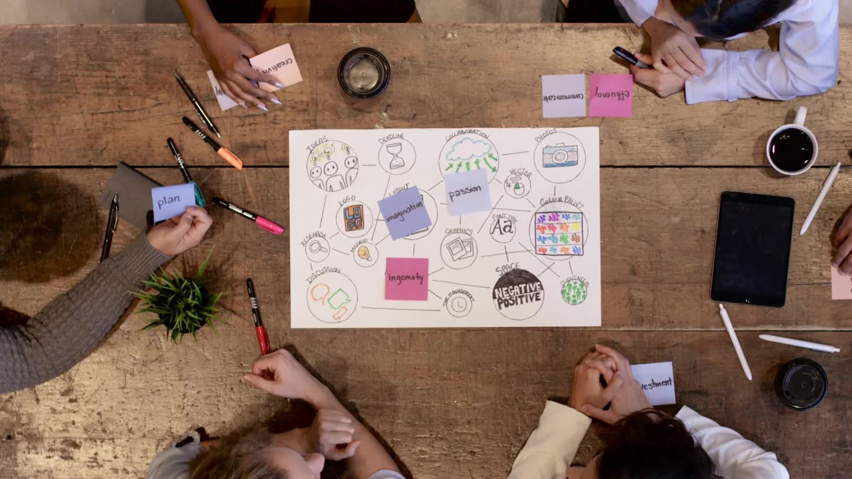
Apresentação do Projeto lapr4
Uma visão geral do nosso projeto, processo de desenvolvimento e resultados. Equipa:
João Cruz (1201718) Daniel Braga (1200801) João Miranda (1200614) José Teixeira (1210965) Miguel Oliveira (1200874)

Slide 2

Resultados alcançados
RESULTADOS NÃO FORAM OS ESPERADOS
O que FALHOU NA EQUIPA

Slide 3

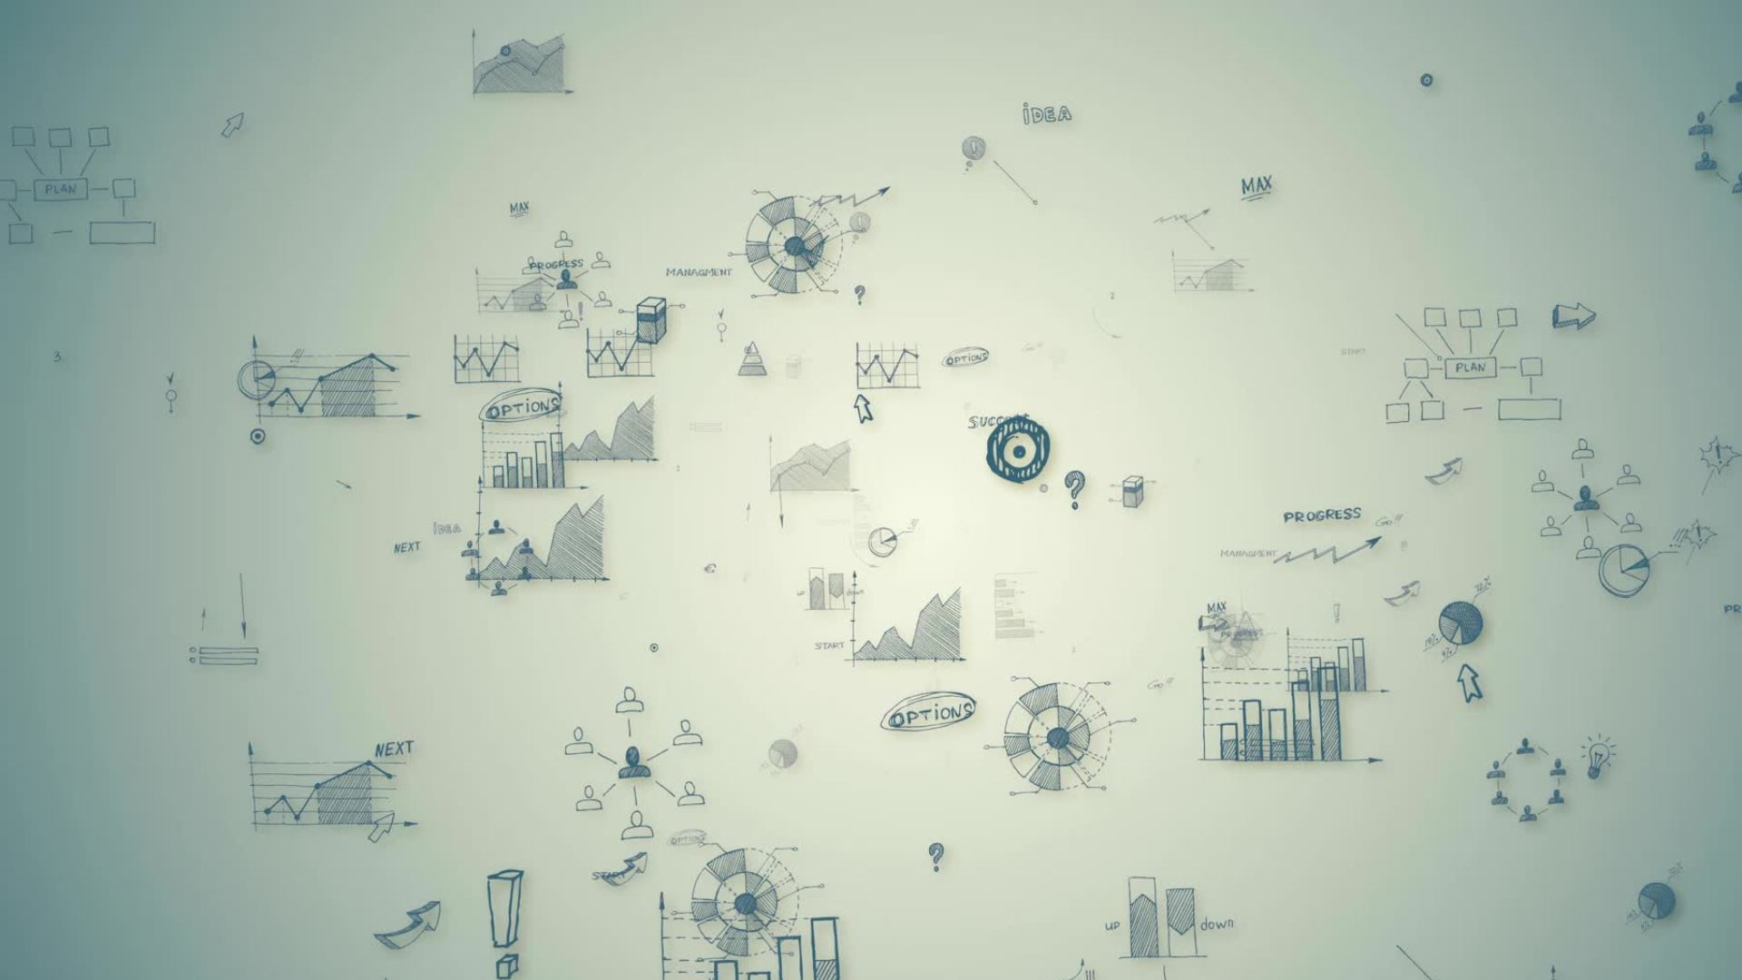
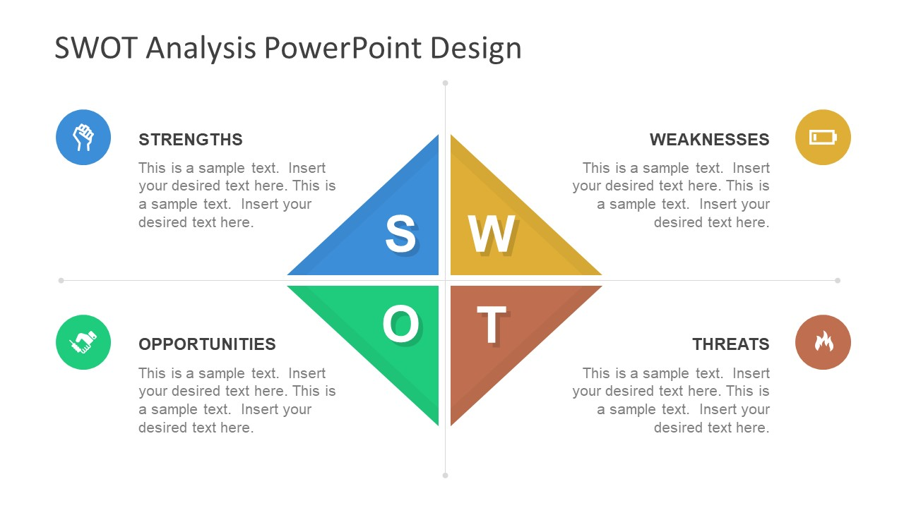
Processo de Desenvolvimento Adotado
Análise crítica dos resultados e do trabalho de equipa
Divisões das tarefas bem definidas
Feedback de desempenho entre os membros
Entreajuda
Pouca comunicação
Incompatibilidade de horários
Trabalho não uniforme dos vários membros
Descrição do processo de desenvolvimento de software adotado, no nosso caso foi o utilizado o Jira para divisão das tarefas do projeto.
Como esse processo ajudou a nossa equipa alcançar os objetivos do sistema.
Oportunidade de melhorar a assertividade
Oportunidade de melhorar os conhecimentos
Trabalho pouco organizado
Trabalho não correspondente ao esperado

Slide 4
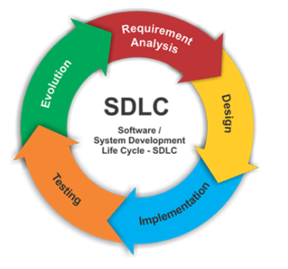
Processo de desenvolvimento

Slide 5
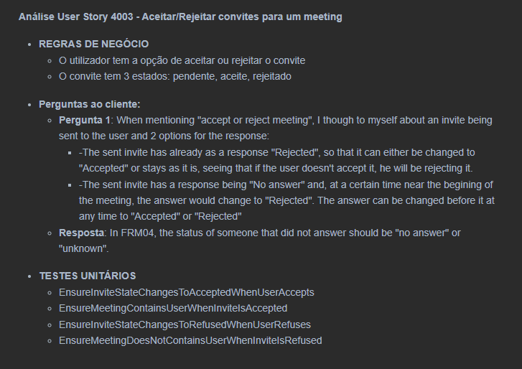
Análise

Slide 6
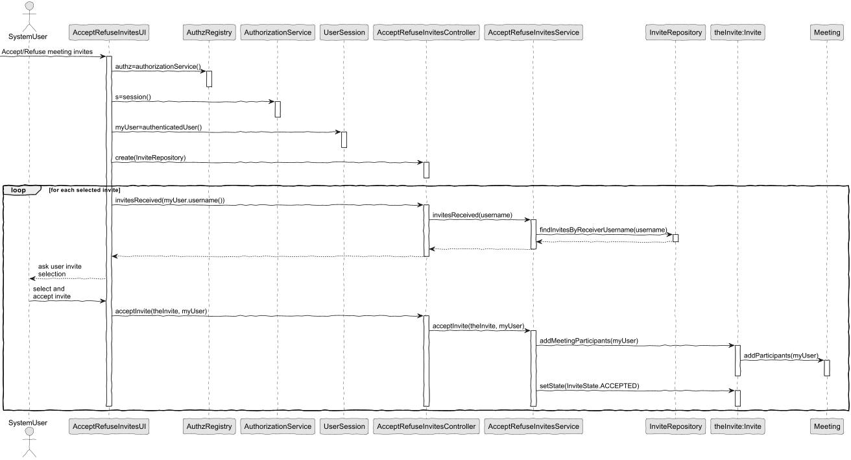
design

Slide 7
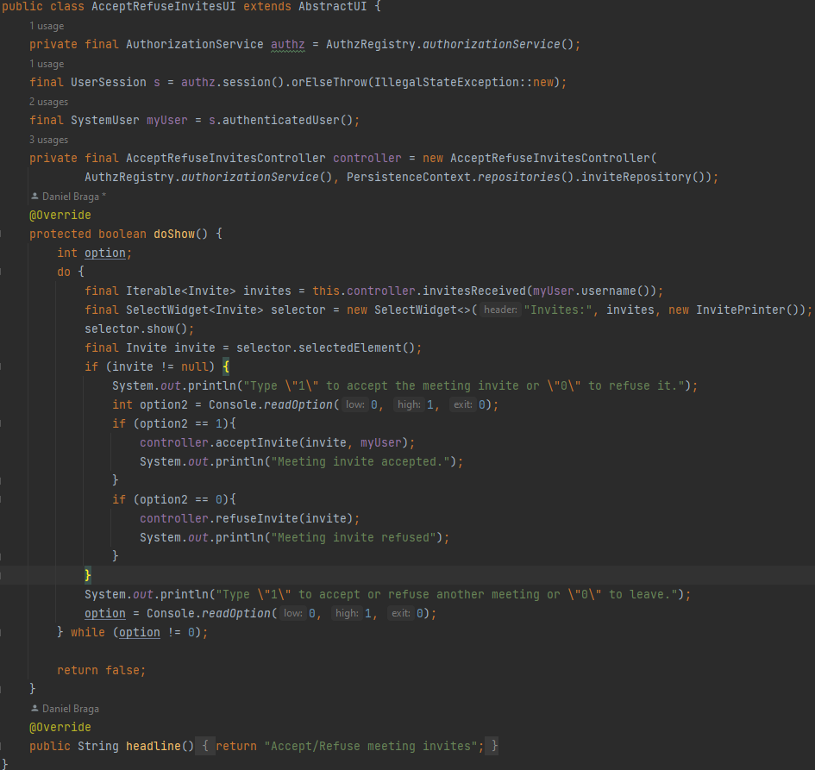
implementação

Slide 8
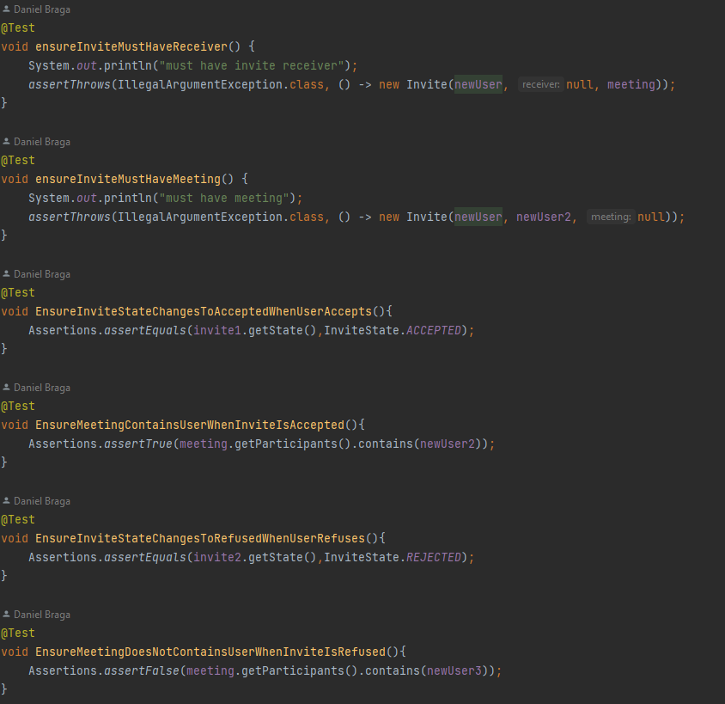
testes

Slide 9

Qualidade do Produto final
Trabalho insuficiente comparado ao esperado
O que faltou

Slide 10

-Comunicação entre a equipa -reuniões mais frequentes -trabalho mais distribuido pelo sprint
Aspetos a melhorar

